Slide 1
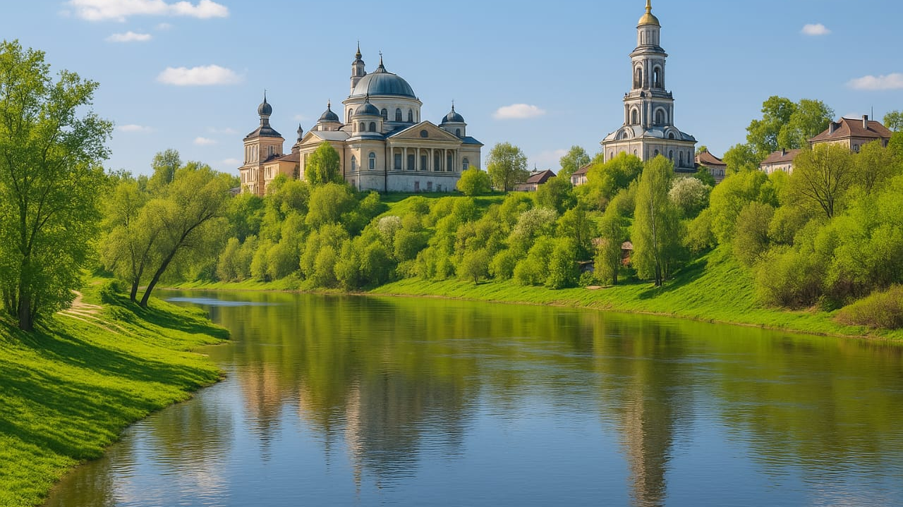
Природа и города России
Путешествие по самой большой стране мира

Slide 2
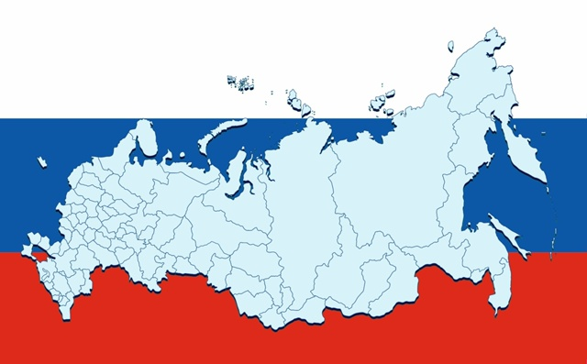
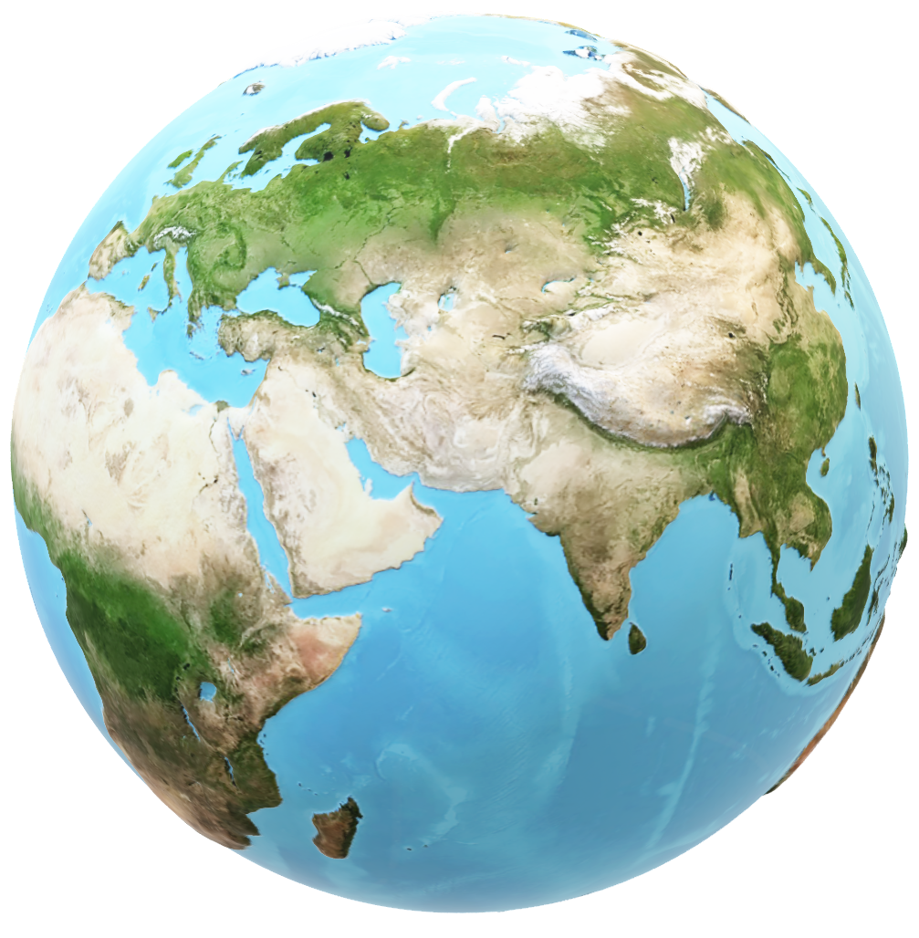
Россия —
самая большая страна
🌍 Два континента
1/3 в Европе
2/3 в Азии
Евразия
Россия в Евразии.
🕐 11 часовых
поясов
В одном конце вечер
В другом — утро

Slide 3
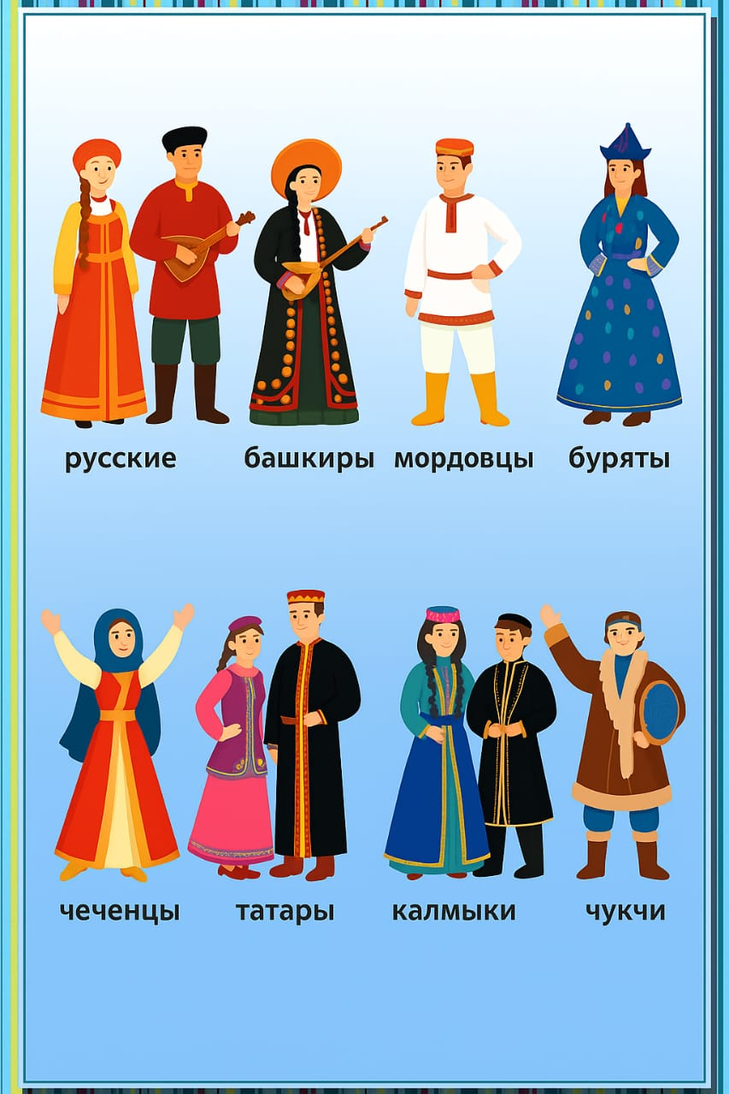
Русский язык
Более 190 народов и культур
живут в России.
Русский язык — это мост,
который соединяет миллионы
людей на огромной
территории нашей страны.
Это государственный язык.

Slide 4
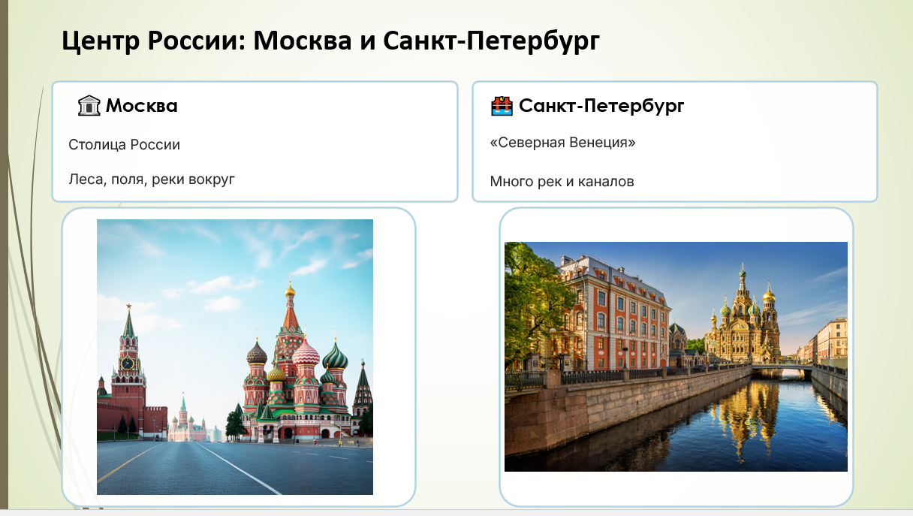
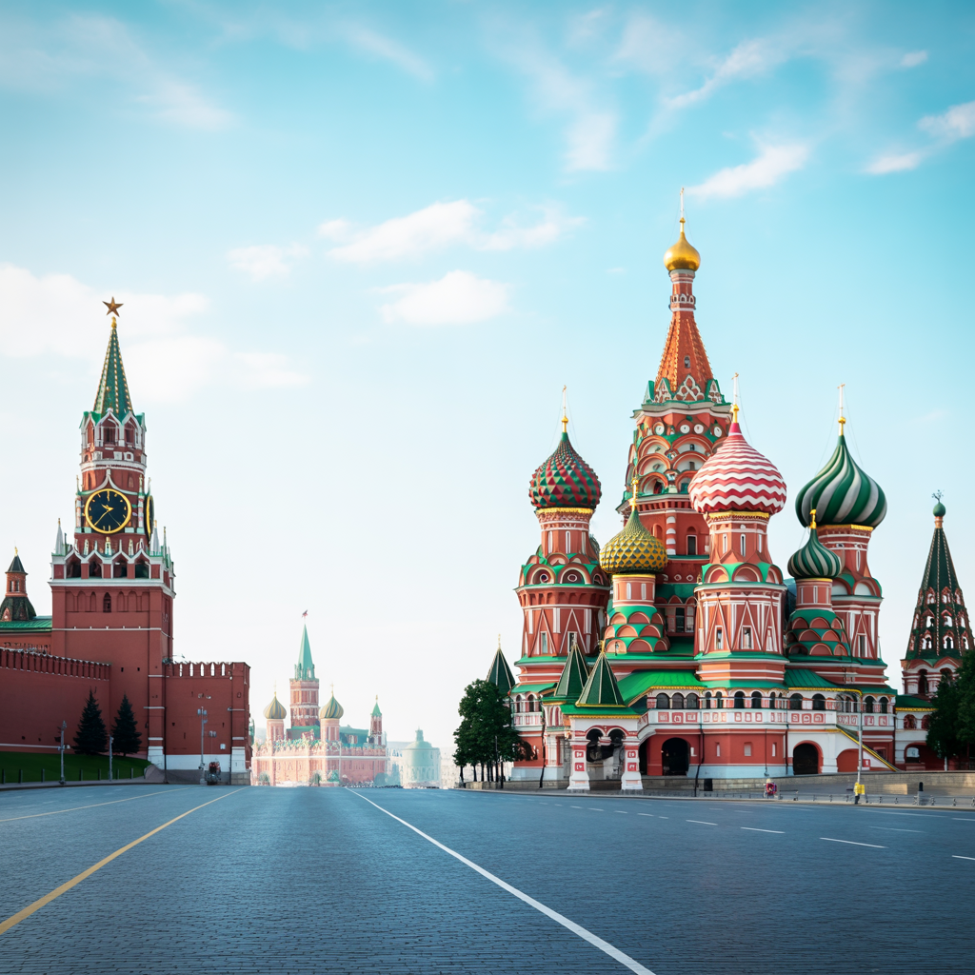
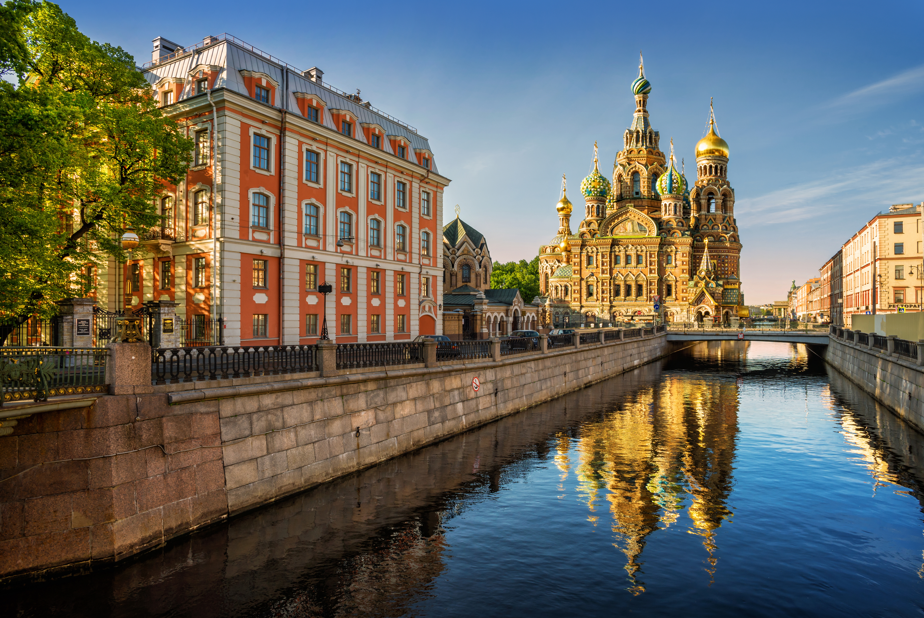
Центр России: Москва и Санкт-Петербург
🏛️ Москва
🌉 Санкт-Петербург
Столица России
«Северная Венеция»
Леса, поля, реки вокруг
Много рек и каналов

Slide 5
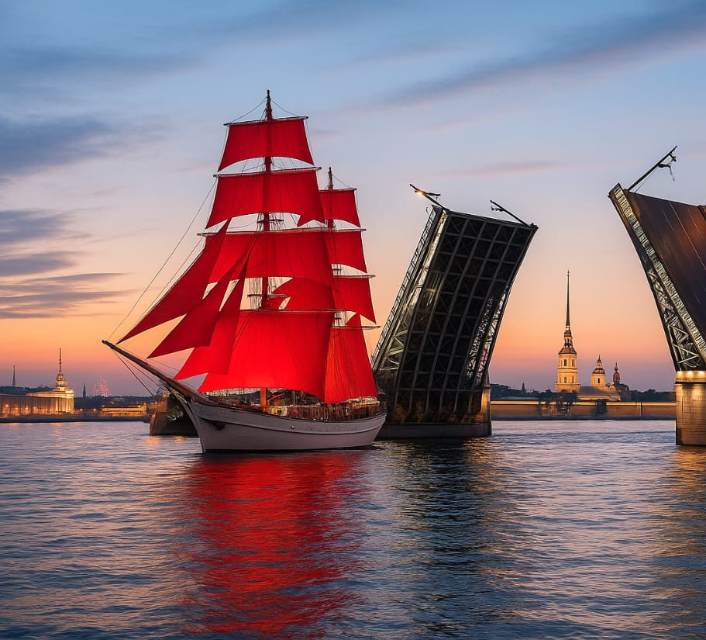
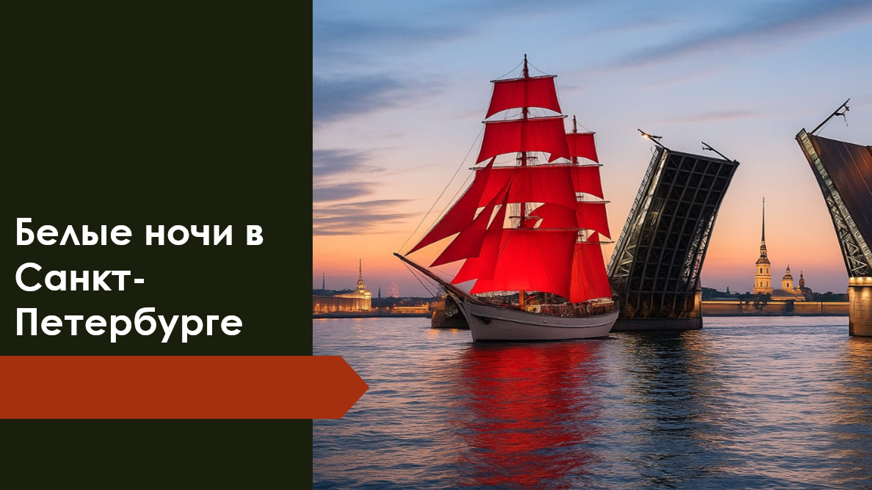
Белые ночи в Санкт-Петербурге

Slide 6
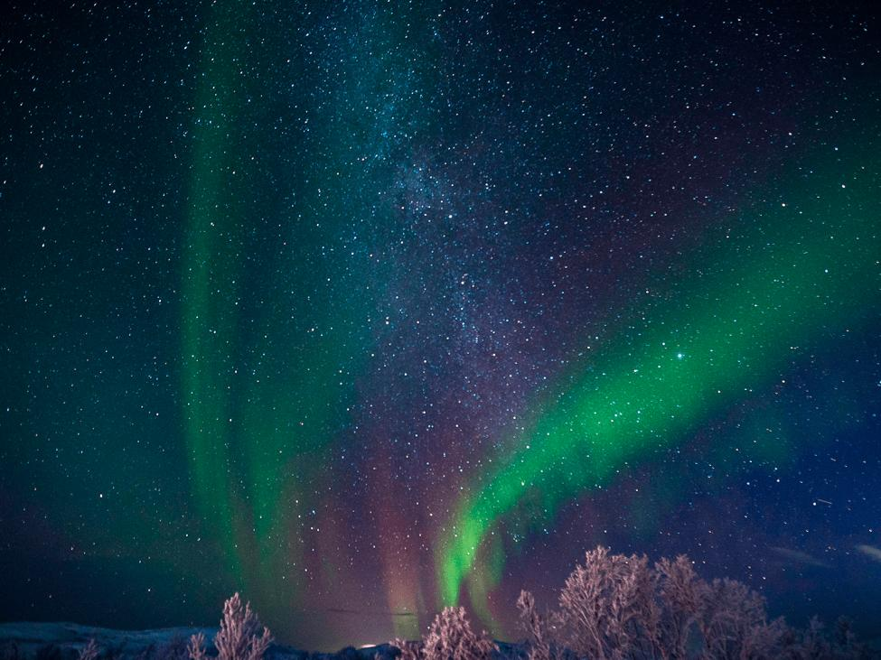
Северное сияние
Северное сияние — чудо природы
Где можно увидеть?
Зимой на севере России.
Туристы обычно ездят
в Мурманск, чтобы его увидеть.

Slide 7
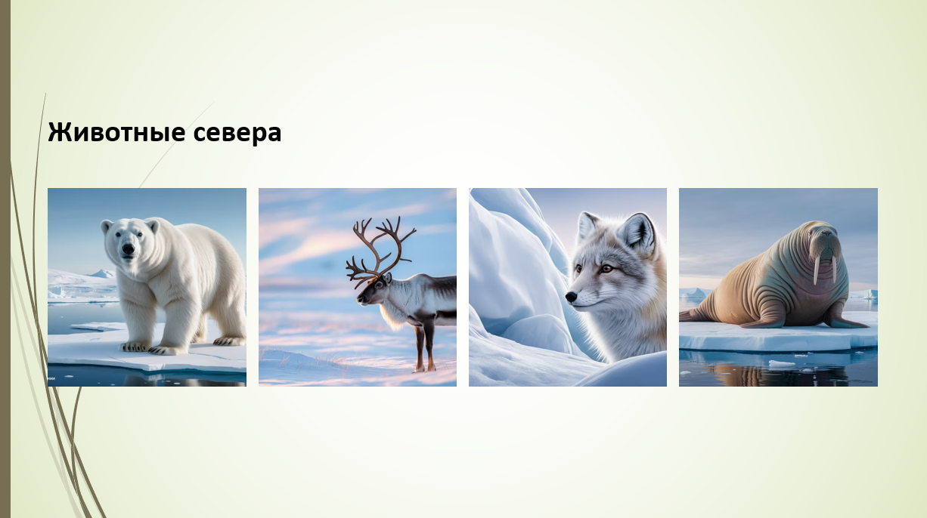
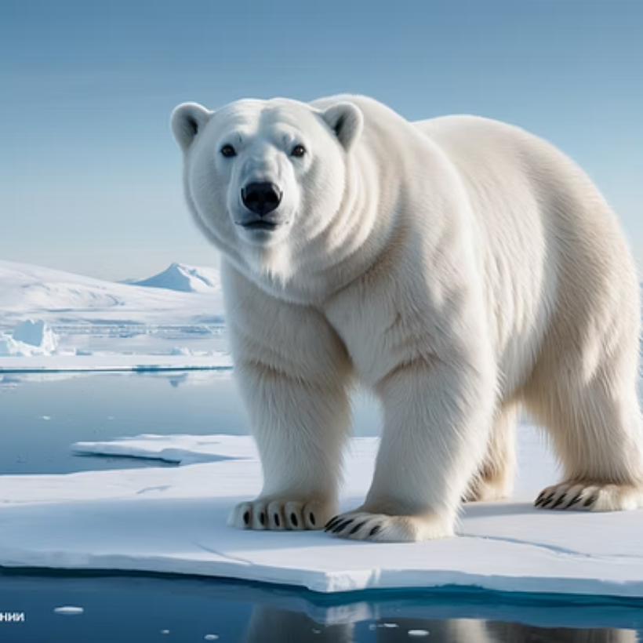
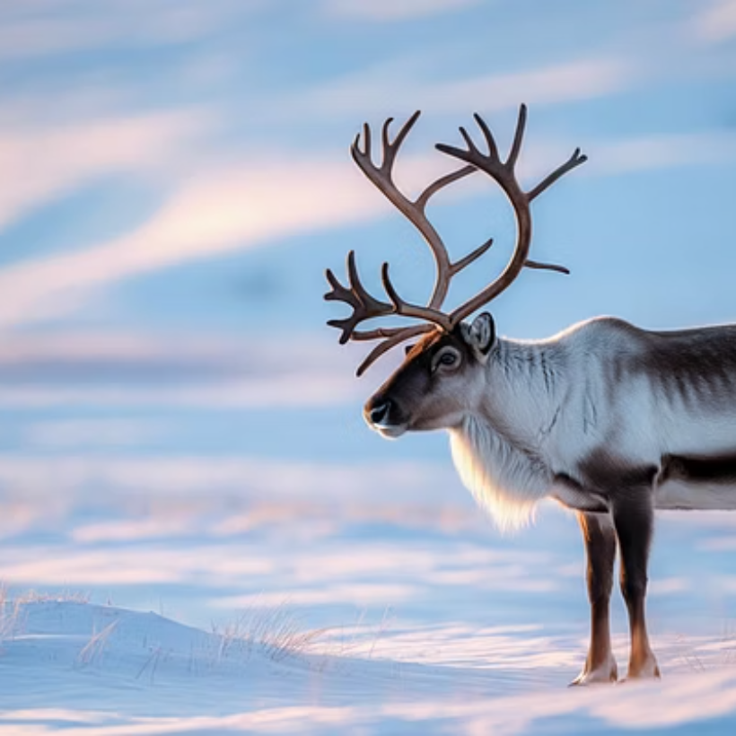
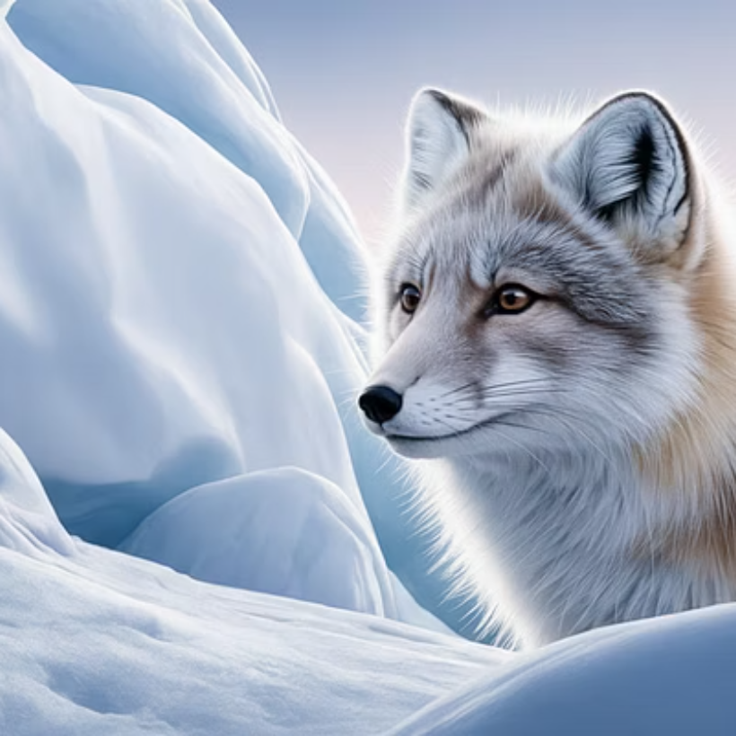
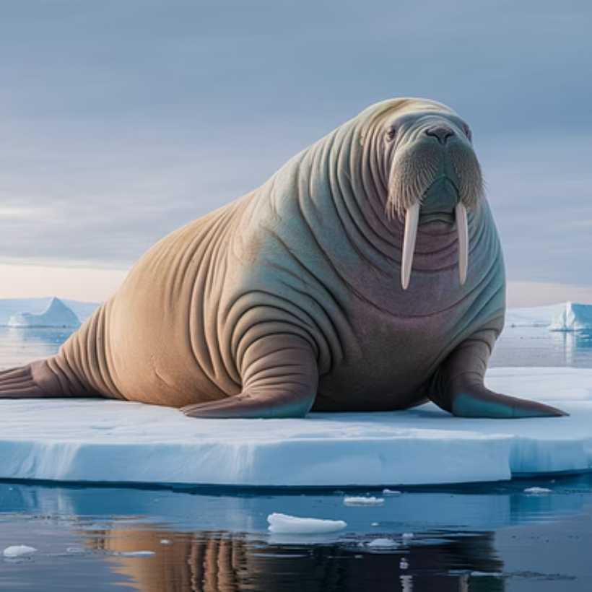
Животные севера

Slide 8
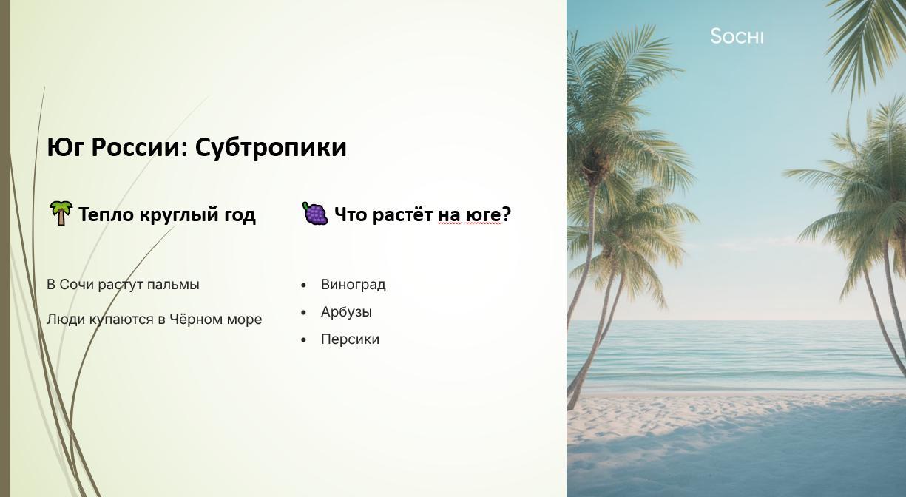
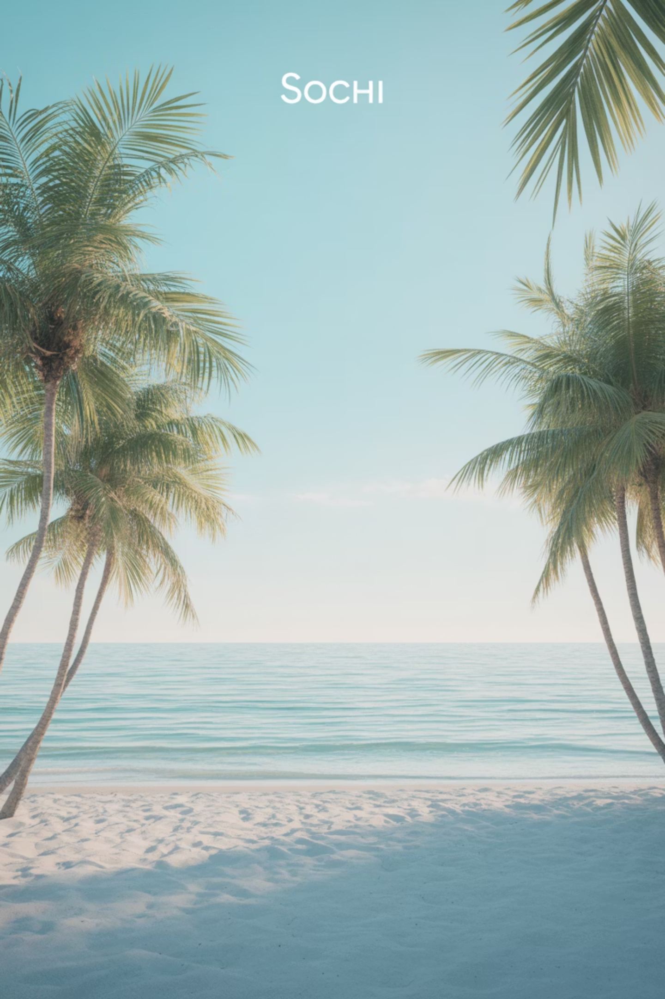
Юг России: Субтропики
🌴 Тепло круглый год
🍇 Что растёт на юге?
В Сочи растут пальмы
Виноград
Люди купаются в Чёрном море
Арбузы
Персики

Slide 9
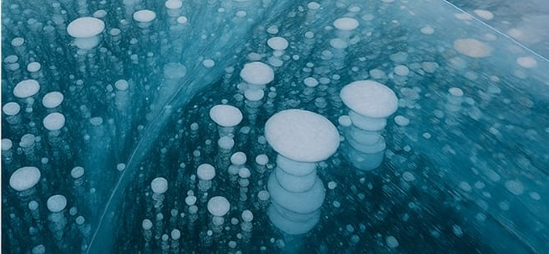
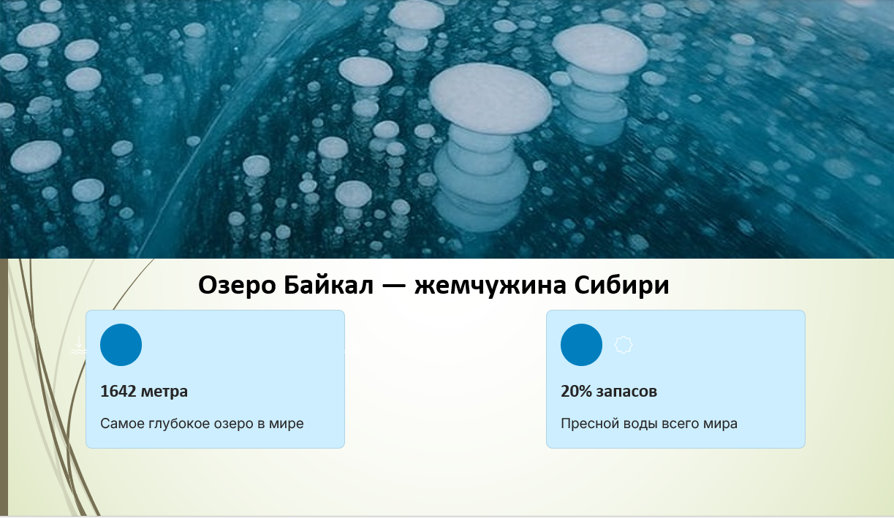



Озеро Байкал — жемчужина Сибири
1642 метра
20% запасов
Самое глубокое озеро в мире
Пресной воды всего мира

Slide 10
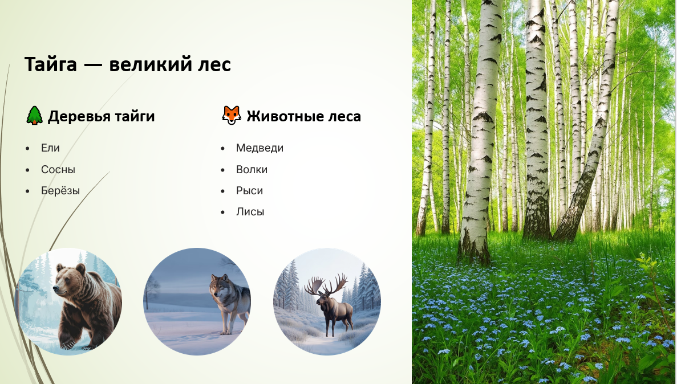
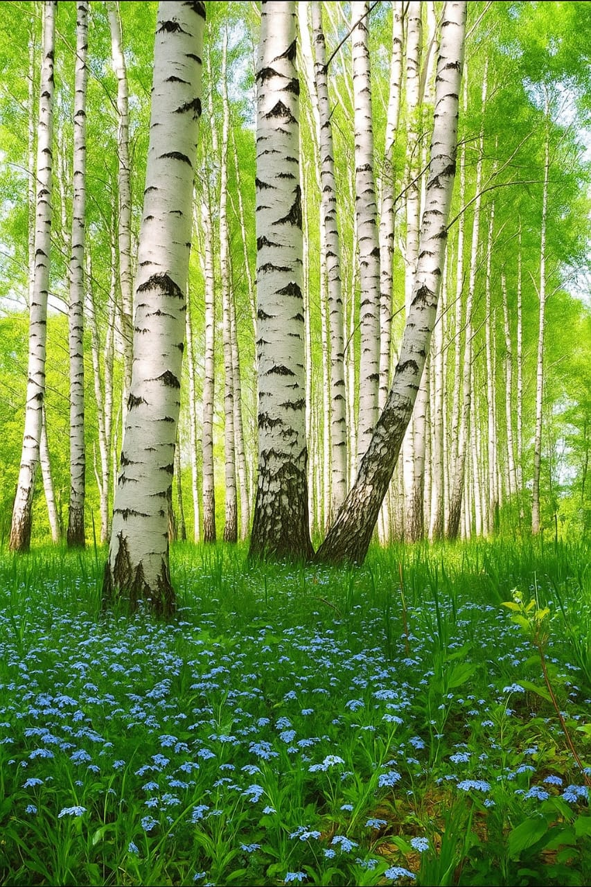
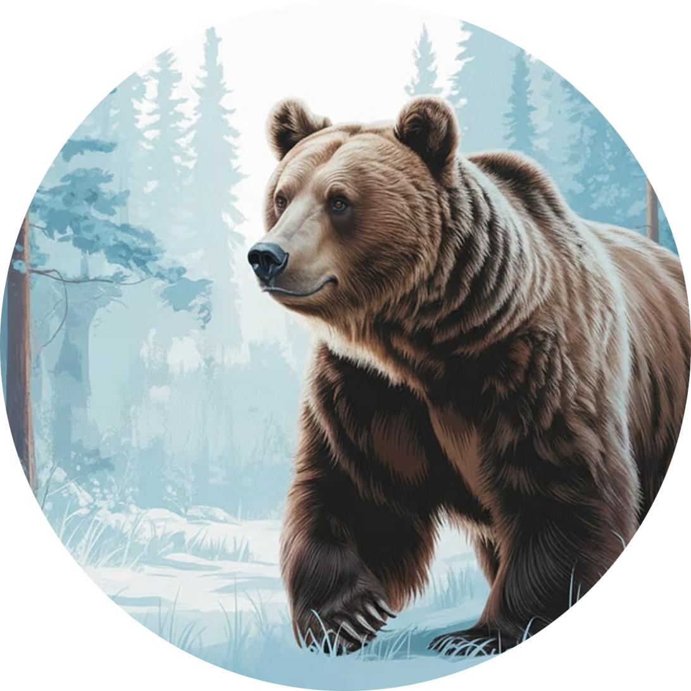
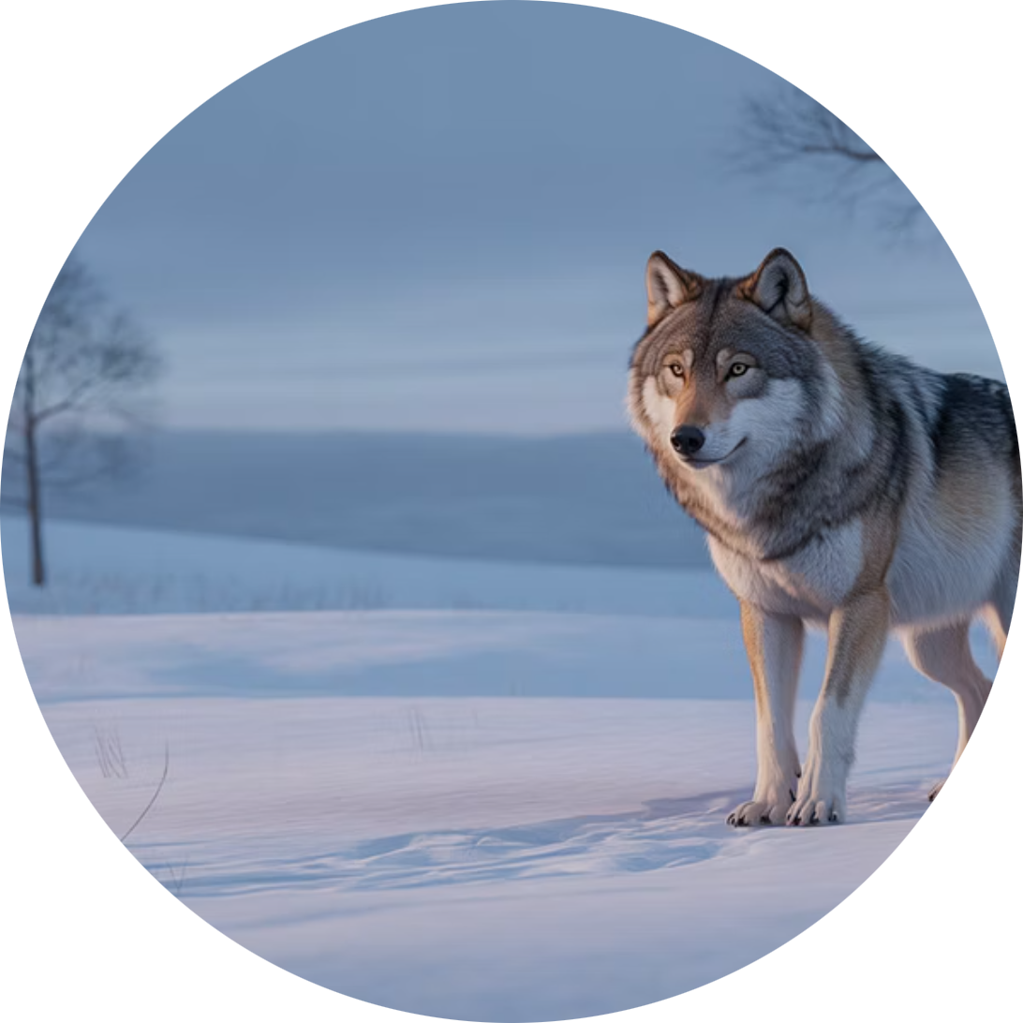
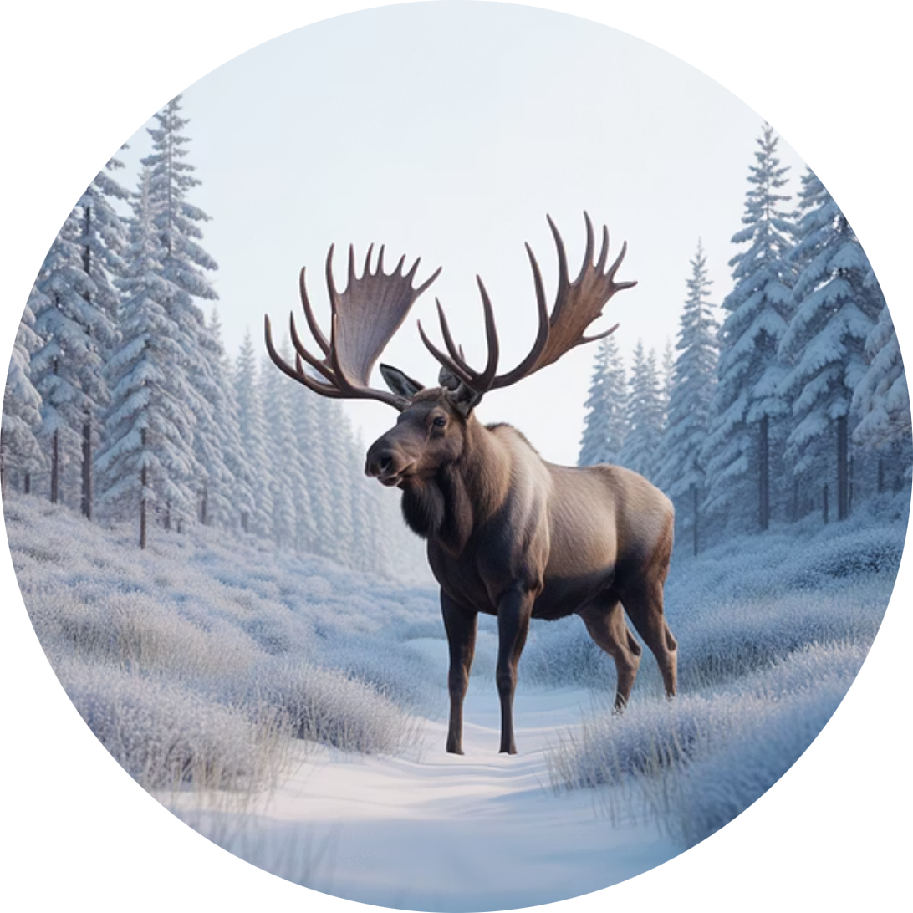
Тайга — великий лес
🌲 Деревья тайги
🦊 Животные леса
Ели
Медведи
Сосны
Волки
Берёзы
Рыси
Лисы

Slide 11
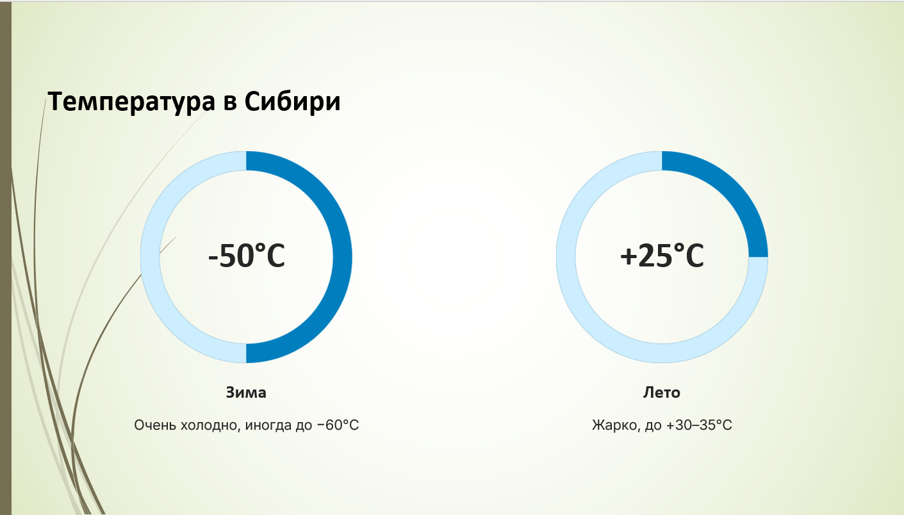
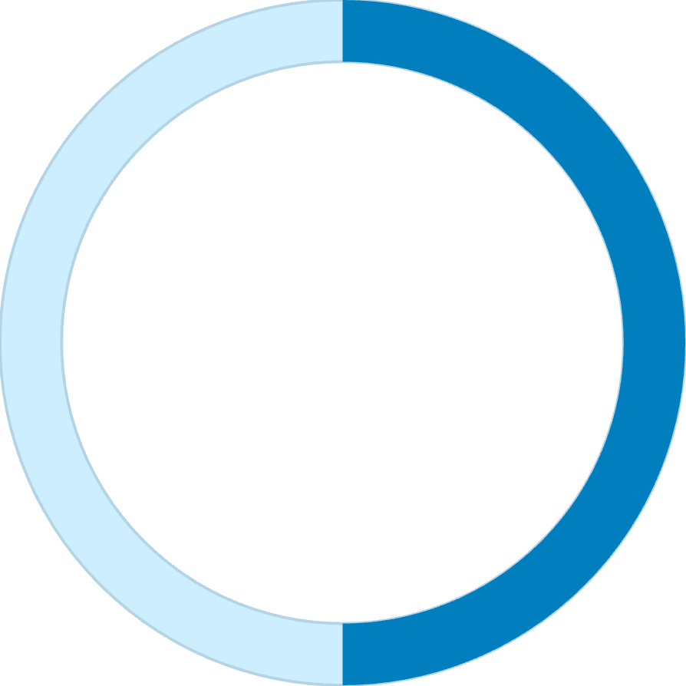
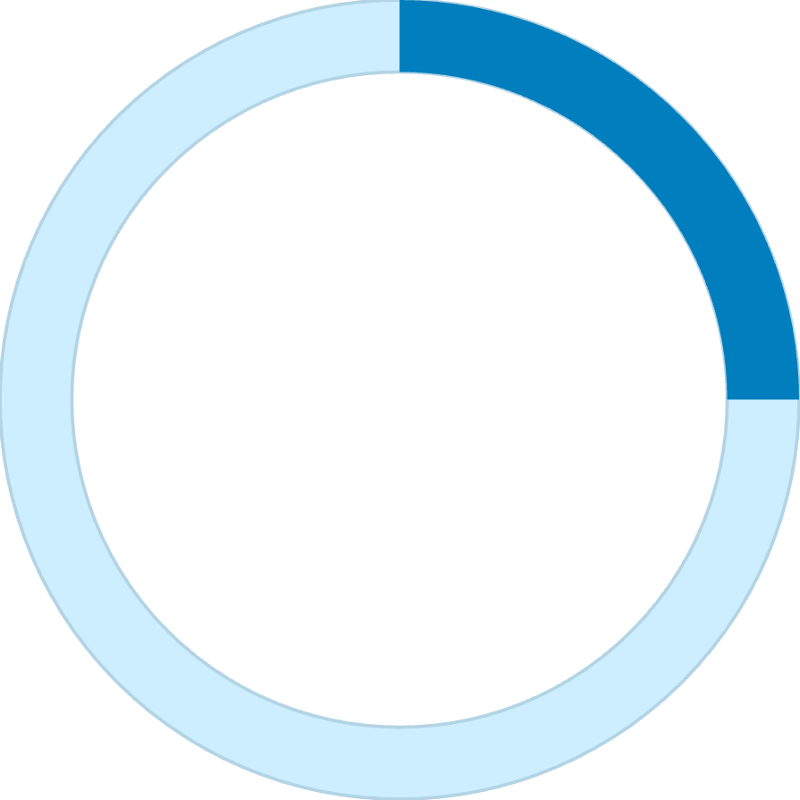
Температура в Сибири
-50°C
+25°C
Зима
Лето
Очень холодно, иногда до −60°C
Жарко, до +30–35°C

Slide 12
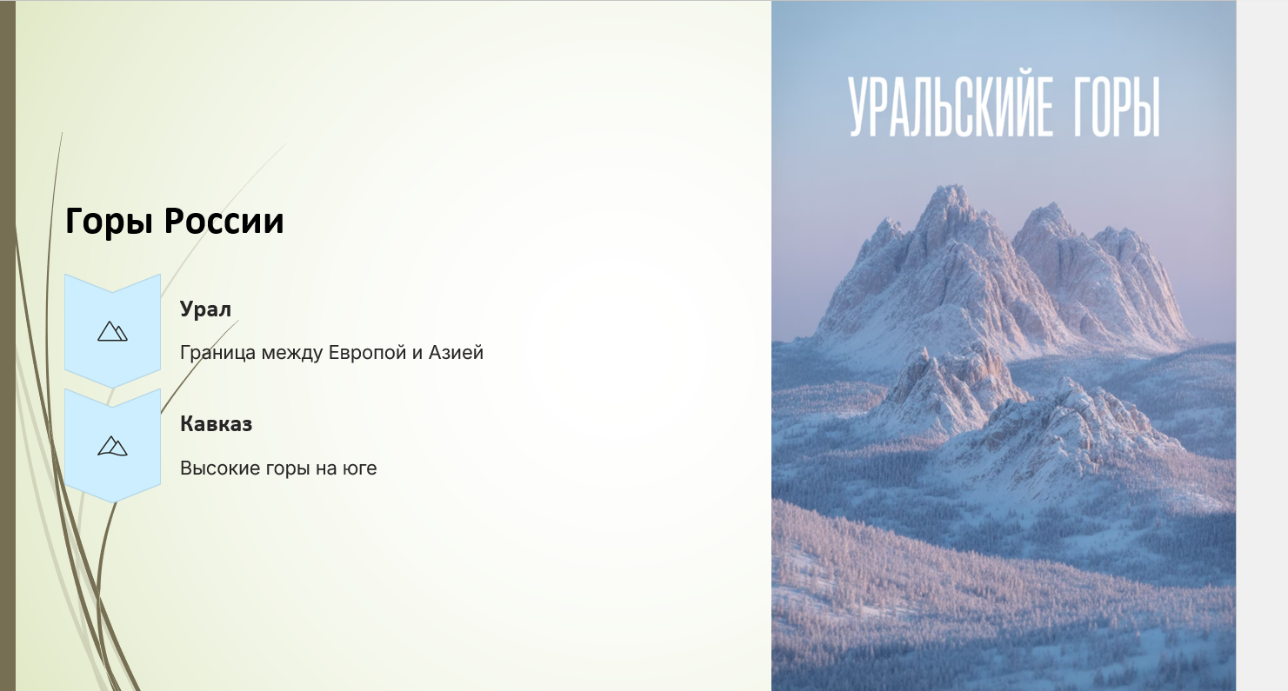
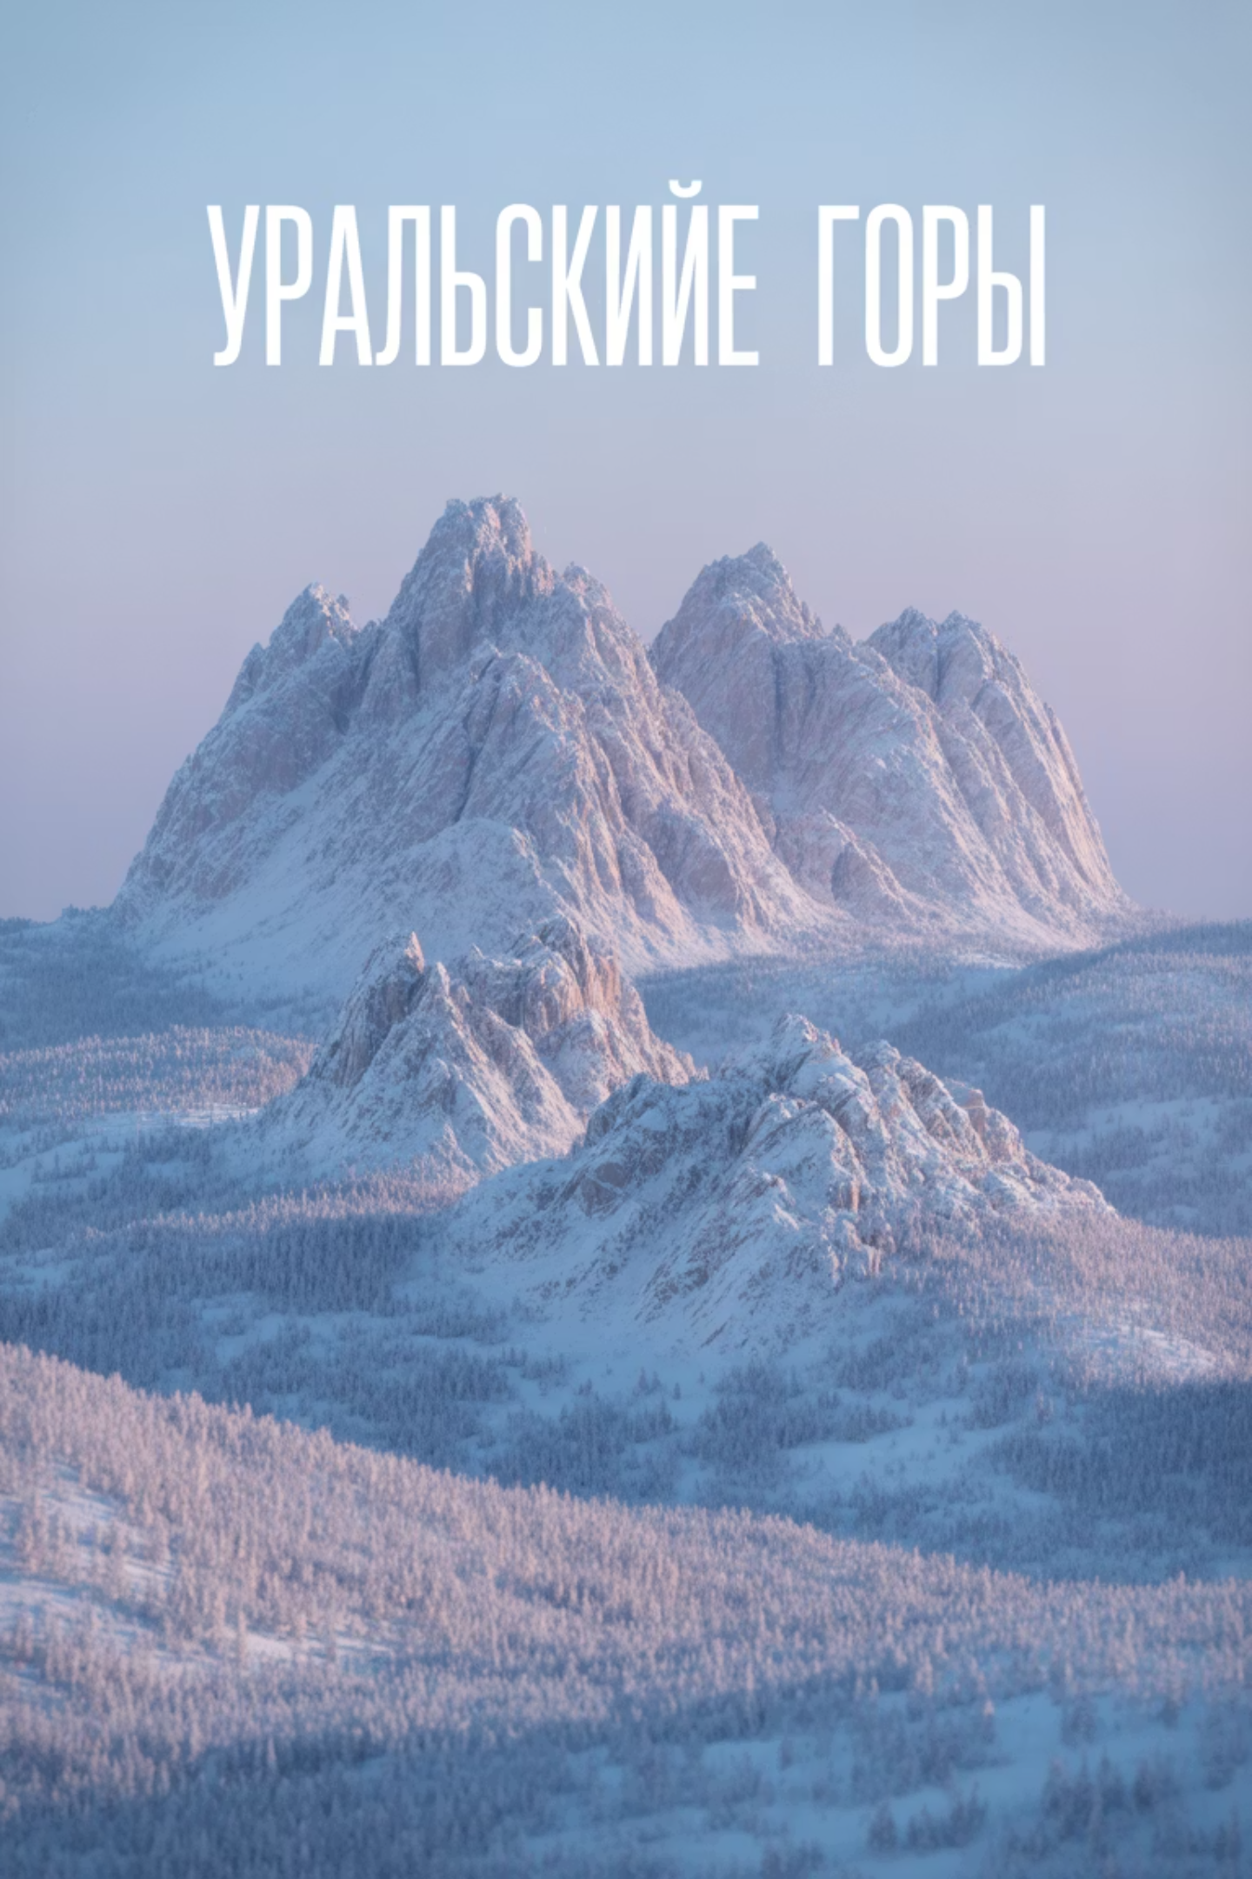
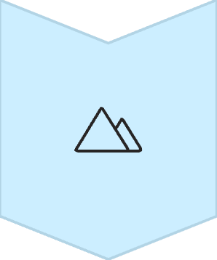

Горы России
Урал
Граница между Европой и Азией
Кавказ
Высокие горы на юге

Slide 13
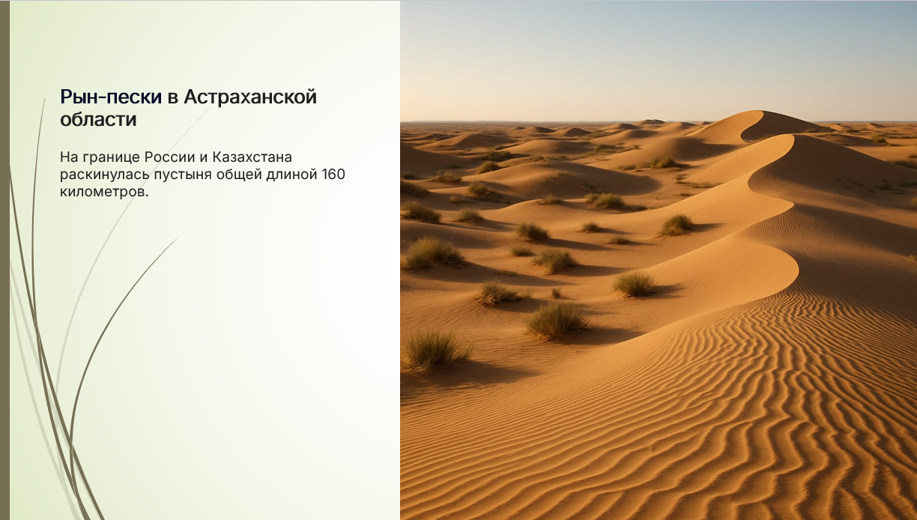
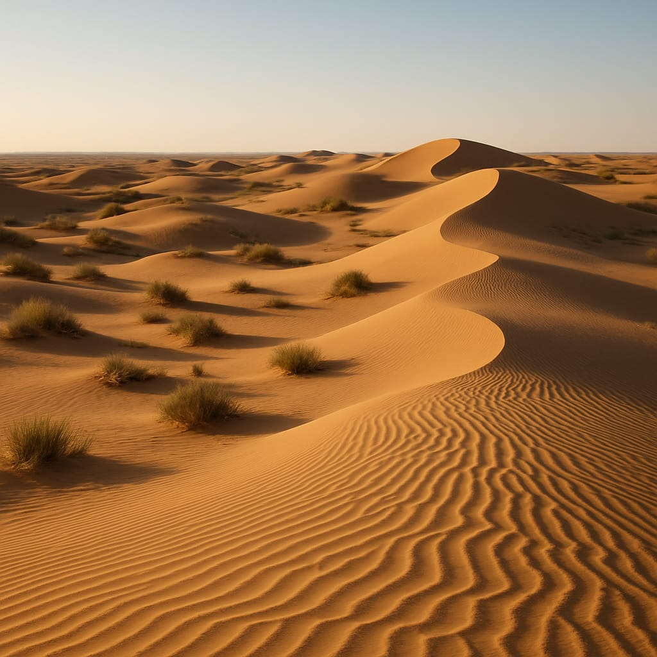
Рын‑пески в Астраханской области
На границе России и Казахстана раскинулась пустыня общей длиной 160 километров.

Slide 14
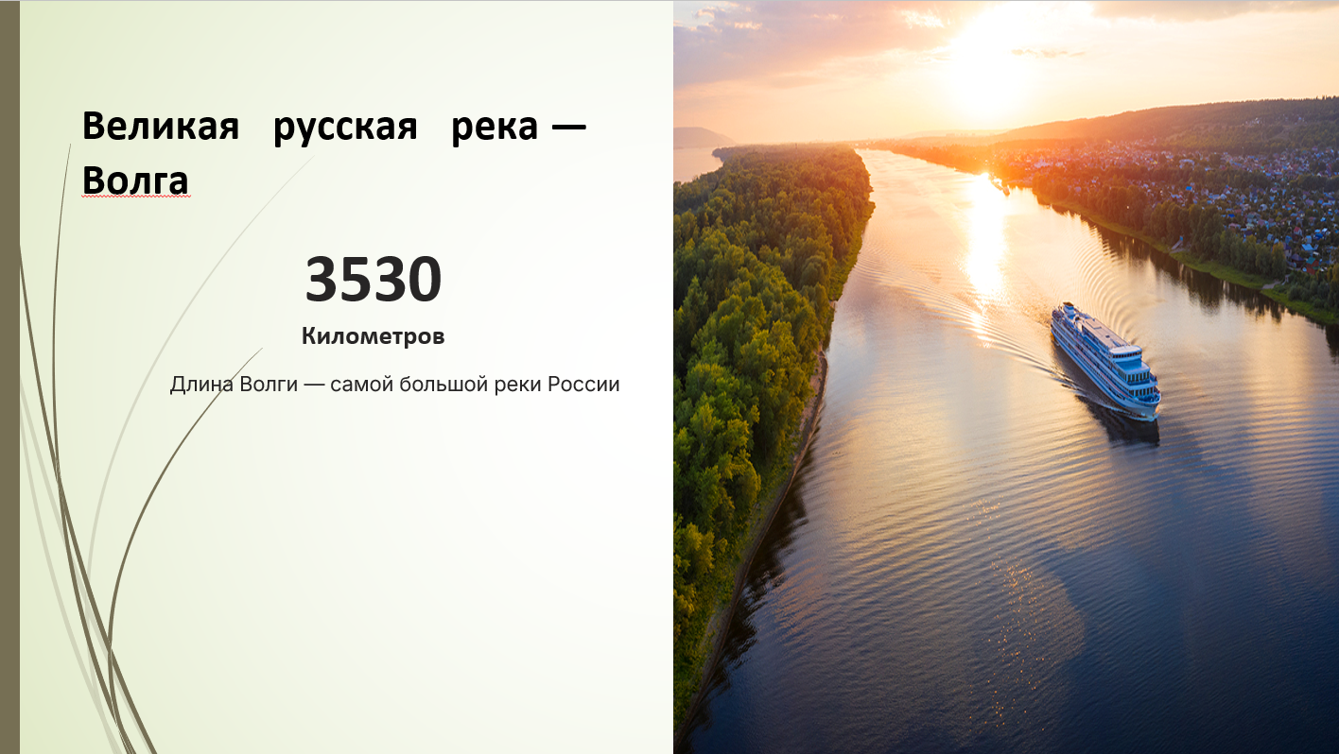
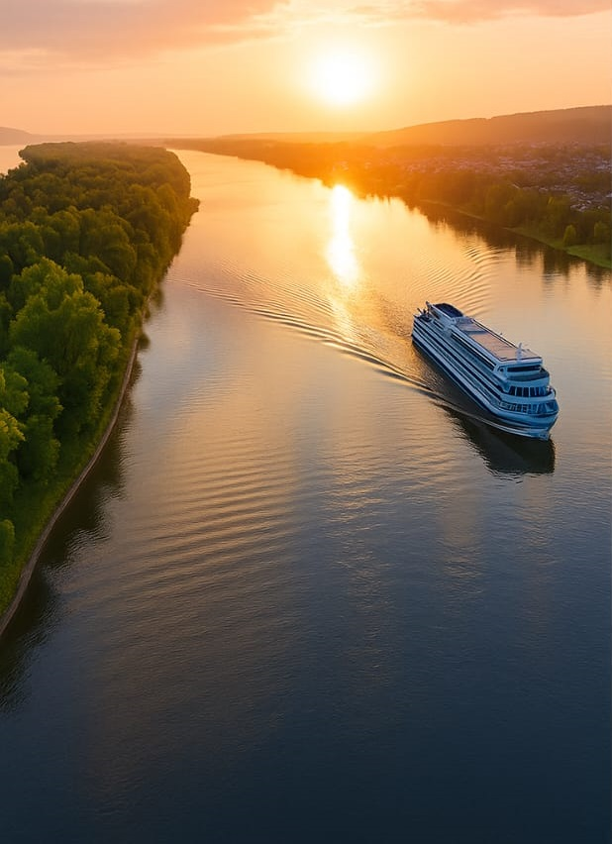
Вкликая русская река - Волга
3530
Километров
Длина Волги — самой большой реки России

Slide 15
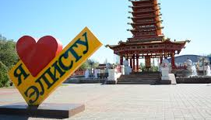
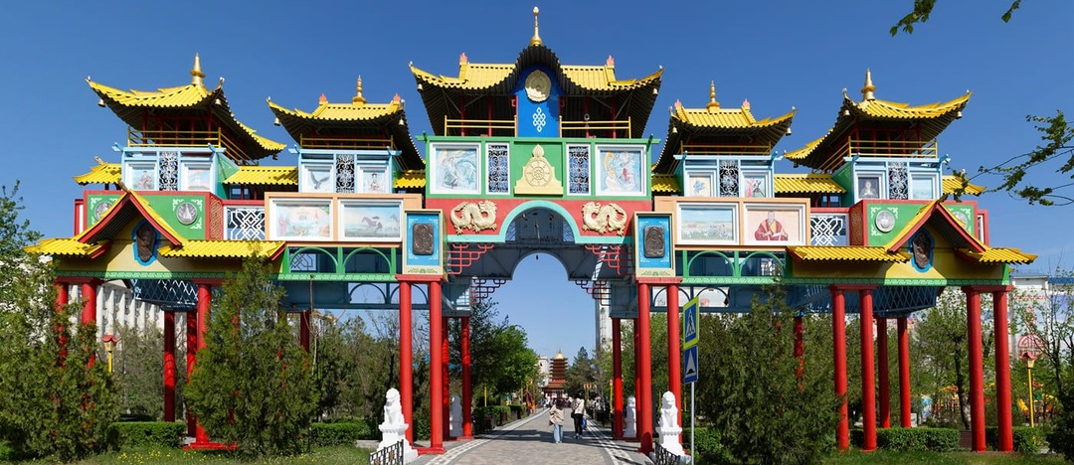
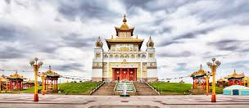
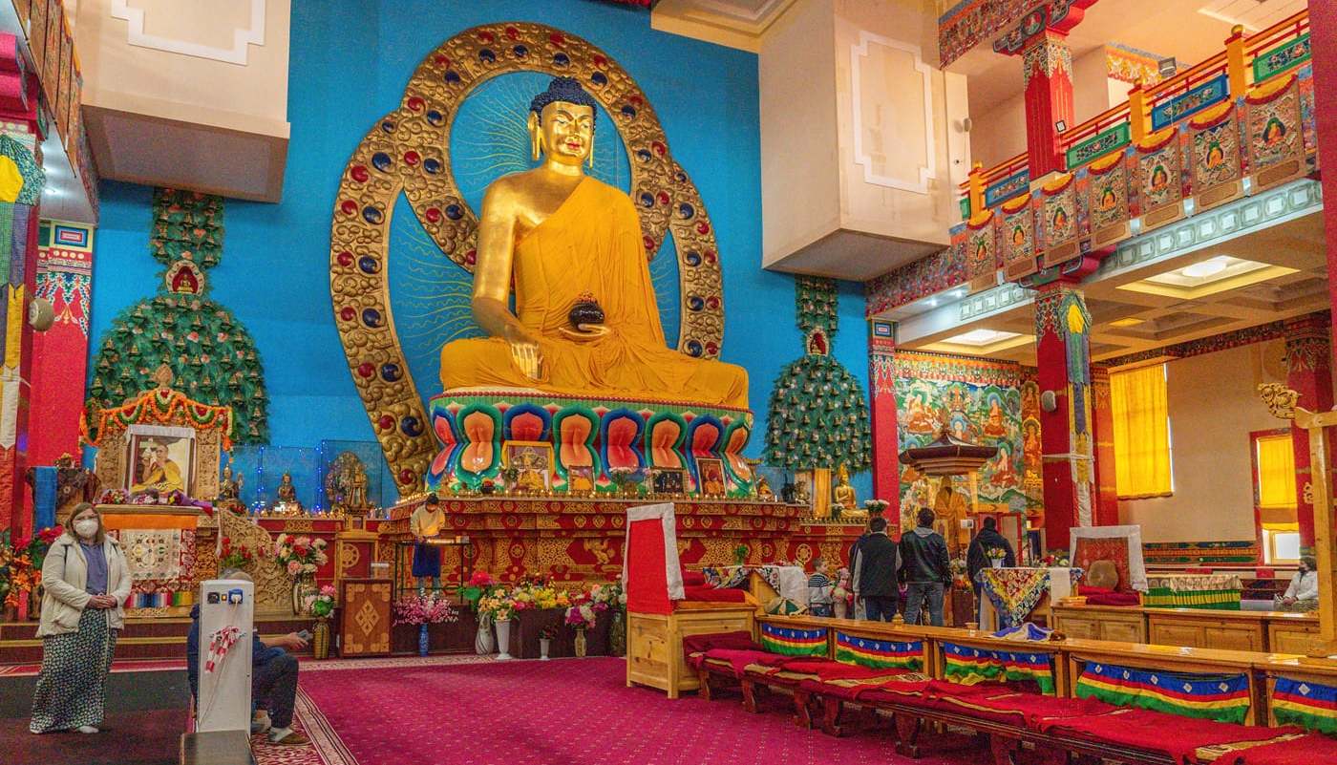

Slide 16
